Slide 1

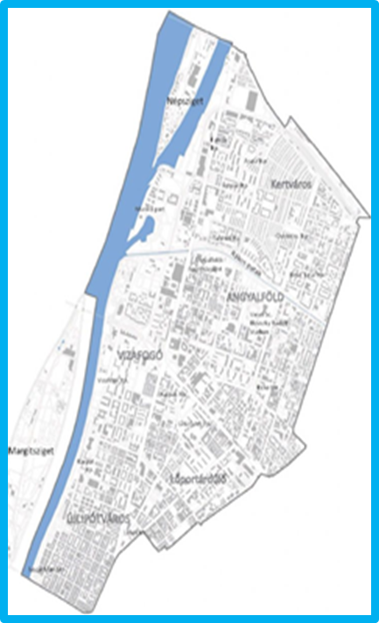

ÖN IS DÖNTHET!
A XIII. KERÜLETBEN
Budapest, 2022. szeptember 30.

Slide 2






IGY KEZDŐDÖTT……..
Partnerségi stratégia
Ciklusprogram
Smart13 Akcióterv

Slide 3


Folyamat-tervezés, kommunikációs stratégia
Meghirdetés, lakossági találkozók, ötletbörze, javaslatok, kezdeményezések
Lakossági javaslatok rendezése, projektek kidolgozása
Szavazás, összegzés, eredményhirdetés, közzététel
Megvalósítás, folyamatos tájékoztatás
Kommunikáció, kommunikáció
Folyamatos nyomon követhetőség

Slide 4


Budapest Főváros XIII. Kerületi Önkormányzat 2021. évben a közösségi költségvetés eszközével lehetőséget biztosított a XIII. kerületi lakcímmel rendelkező kerületi lakosok szűkebb lakókörnyezetének fejlesztésében való aktív részvételre. Önkormányzati választókerületenként 4 millió forinttal, összesen 60 millió forinttal támogattuk a lakossági kezdeményezésű javaslatok megvalósítását.

Slide 5

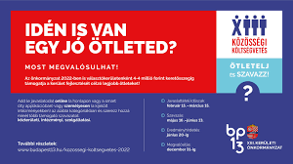

Javaslattétel
február 22. – március 31.
A kerületi lakosok honlapunkon, előzetes regisztrációt követően, vagy kijelölt intézményeinkben papír nyomtatványon adhatták le javaslataikat, ötleteiket. A megjelölt kategóriák körében több ötlet, kezdeményezés is benyújtható volt.

Slide 6


SZAVAZZ TE IS!
Szavazás
május 1. – június 1.
A megvalósításra javasolt ötletekről az önkormányzat honlapján, vagy a kijelölt önkormányzati intézményekben személyesen lehetett szavazni önkormányzati választókerületi és kategóriák szerinti bontásban.

Slide 7



Megvannak a közösségi költségvetés idei győztes javaslatai
Eredményhirdetés:
június 15.
A választókerületenként meghatározott keretösszeg mértékéig a legtöbb szavazatot kapott, nyertes projekteket közzétettük, melyek megvalósítása ezt követően vette kezdetét.

Slide 8
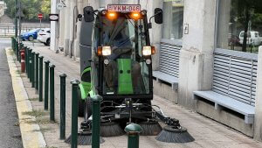

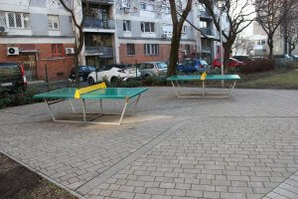


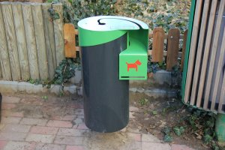

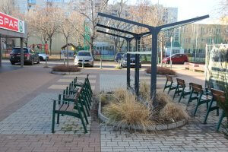
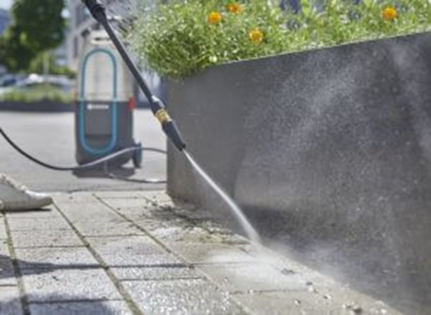
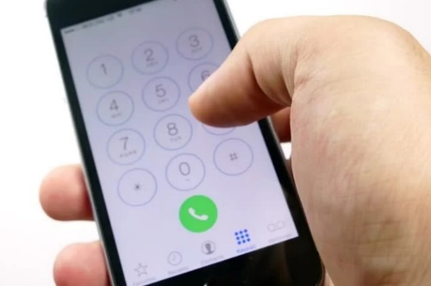
Megvalósítás:
december 31-ig
Az önkormányzat az eredményhirdetésen közzétett, legtöbb szavazatot kapott projektjavaslatokat év végig megvalósította.
……….44 megvalósult projekt

Slide 9

BIZTOS, HOGY FOLYTATJUK...
Az együttműködés, a közös tervezés, a közös gondolkodás a jövőben elengedhetetlen, ez járulhat hozzá a helyi szinten meghatározott célok eléréséhez, ez hathat ösztönzően a helyi közösség által kezdeményezett, helyi problémákra reagáló újszerű, okos megoldások kialakítására, ez járulhat hozzá a kerület smart, fejlődő és fenntartható városrésszé, innovatív közösséggé alakításához.

